Slide 1

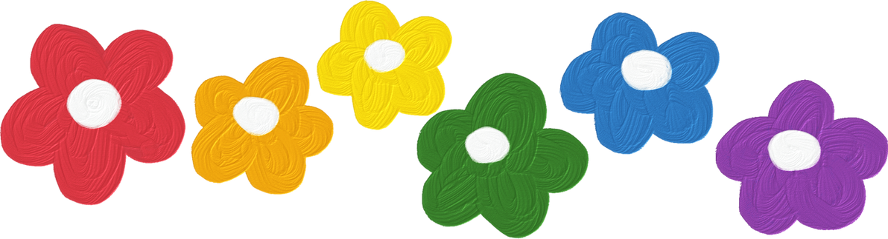
CHÀO MỪNG CÁC EM ĐẾN VỚI BÀI HỌC NGÀY HÔM NAY!

Slide 2




BÀI 24
NHỮNG NGƯỜI BẠN NHỎ

Slide 3
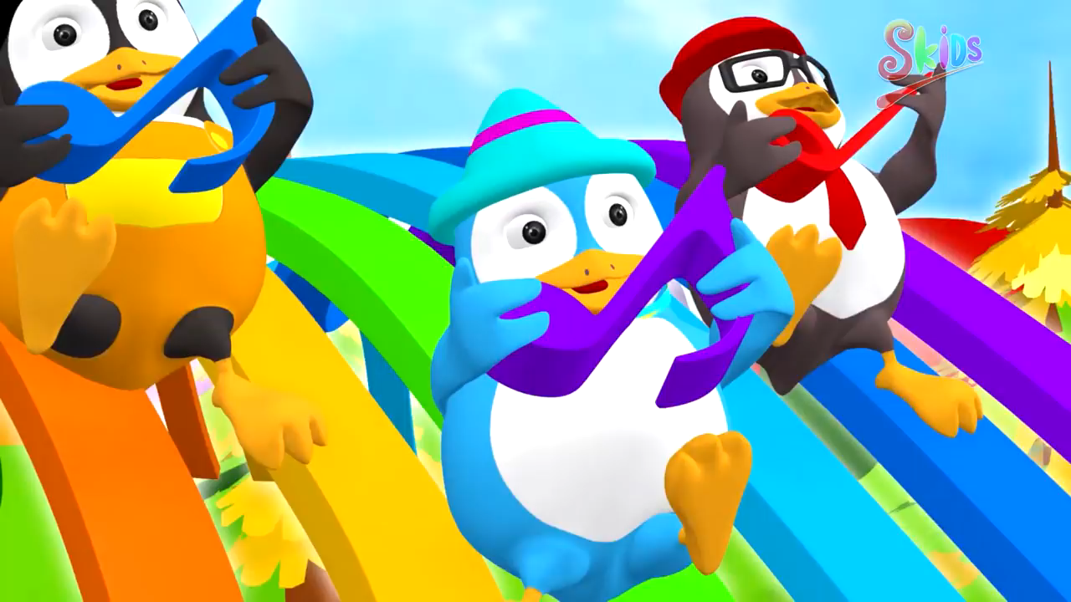
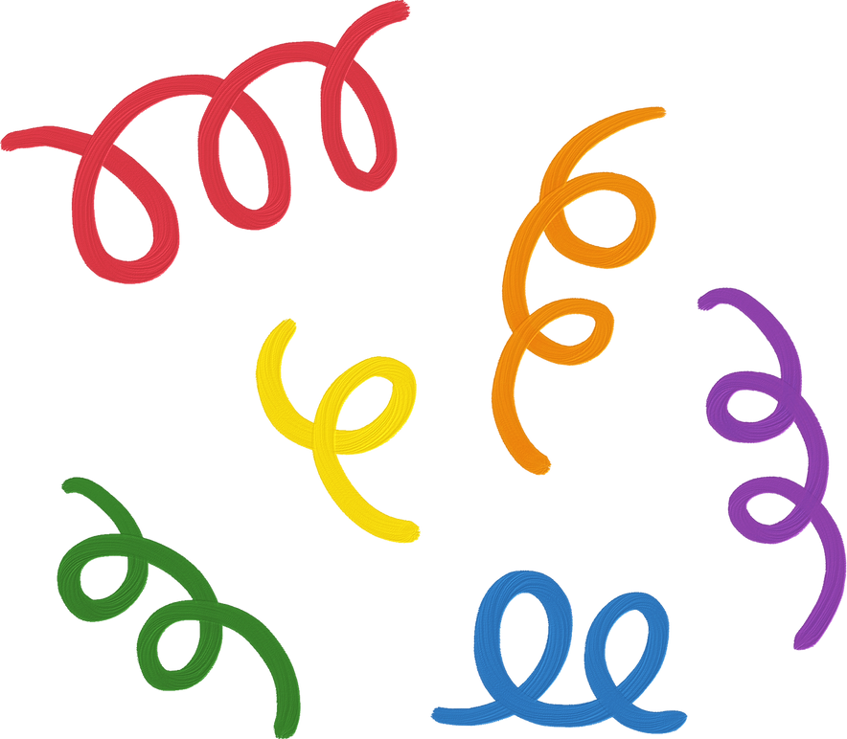

KHỞI ĐỘNG
Cả lớp cùng lắng nghe bài hát “Chim vành khuyên”

Slide 4


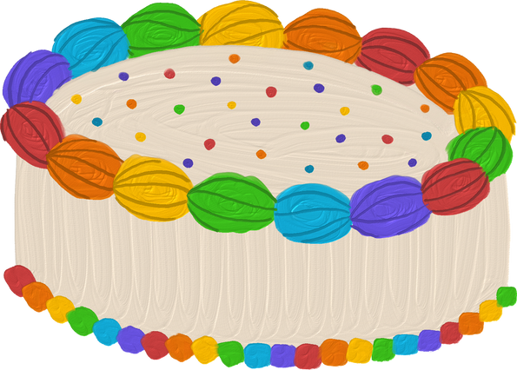
CHIA SẺ

Slide 5
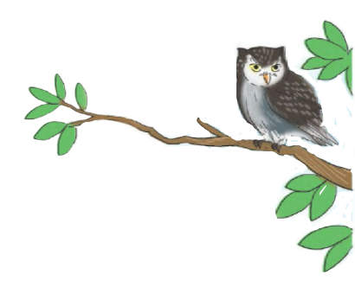

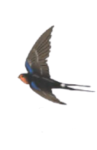
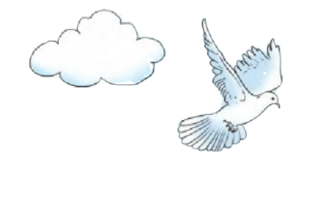
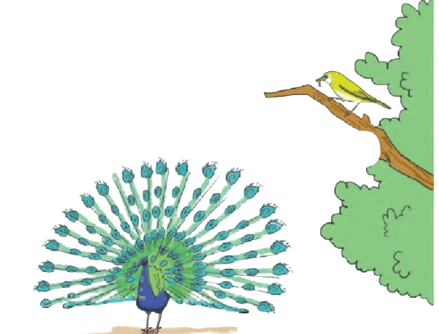
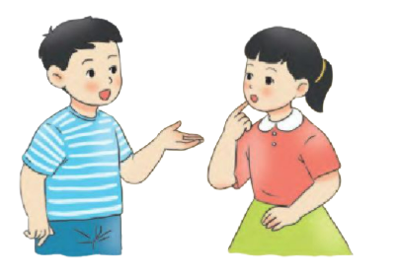
1. Đây là loài chim gì?
Chim gì báo hiệu xuân sang?
Chim gì chuyên bắt sâu?
Chim gì biết đưa thư, là biểu tượng của hòa bình?
Chim gì mặt giống mặt mèo, ăn đêm, chuyên bắt chuột?
Chim gì có bộ long đuôi rực rỡ sắc màu, múa rất đẹp?

Slide 6
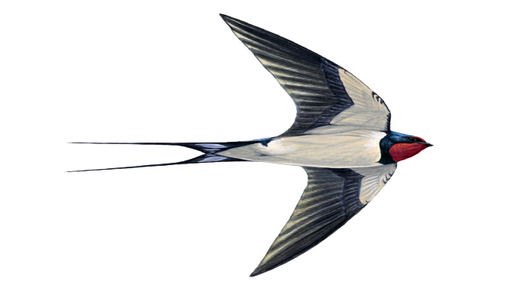
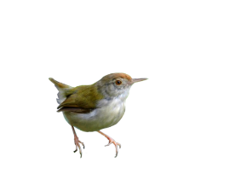
1. Đây là loài chim gì?
Chim gì báo hiệu xuân sang?
b. Chim gì chuyên bắt sâu?
CHIM ÉN
CHIM SÂU

Slide 7
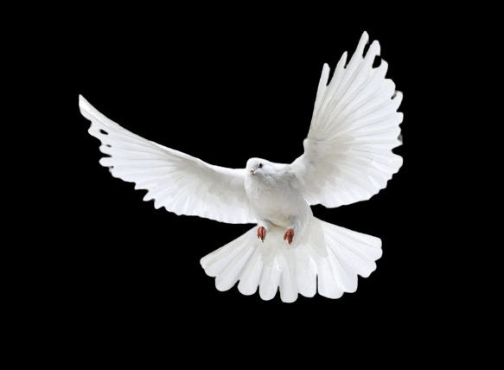

1. Đây là loài chim gì?
c. Chim gì biết đưa thư, là biểu tượng của hòa bình?
d. Chim gì mặt giống mặt mèo, ăn đêm, chuyên bắt chuột?
CHIM BỒ CÂU
CHIM CÚ MÈO

Slide 8
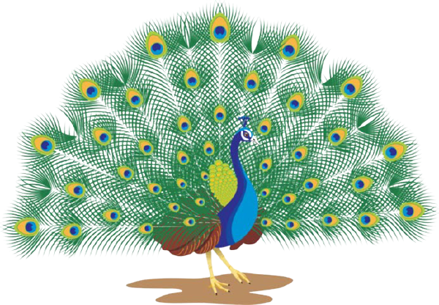
1. Đây là loài chim gì?
e. Chim gì có bộ long đuôi rực rỡ sắc màu, múa rất đẹp?
CHIM CÔNG

Slide 9
2. Theo em, các loài chim mang đến những lợi ích gì cho con người?
Chim sâu bắt sâu giúp cho cây tươi tốt.
Cú mèo bắt chuột.
Chim công có bộ lông đuôi sắc màu, múa đẹp tô điểm cho cuộc sống.
Chim bồ câu biết đưa thư.
Chim én báo hiệu xuân sang.

Slide 10



Bài đọc 1
BỜ TRE ĐÓN KHÁCH

Slide 11
ĐỌC

Slide 12
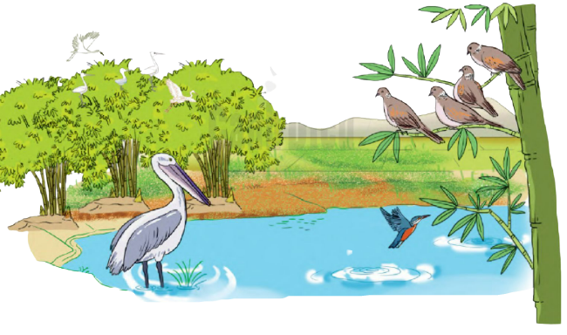
BỜ TRE ĐÓN KHÁCH

Slide 13


BỜ TRE ĐÓN KHÁCH
Bờ tre quanh hồ
Suốt ngày đón khách
Một đàn cò bạch
Hạ cánh reo mừng
Tre chợt tưng bừng
Nở đầy hoa trắng
Đến chơi im lặng
Có bác bồ nông
Đứng nhìn mênh mông
Im như tượng đá
Một chú bói cá
Đỗ xuống cành mềm
Chú vụt bay lên
Đậu vào chỗ cũ
Ghé chơi đông đủ
Cả toán chim cu
Ca hát gật gù:
“Ôi, tre rất mát!”
VÕ QUẢNG

Slide 14
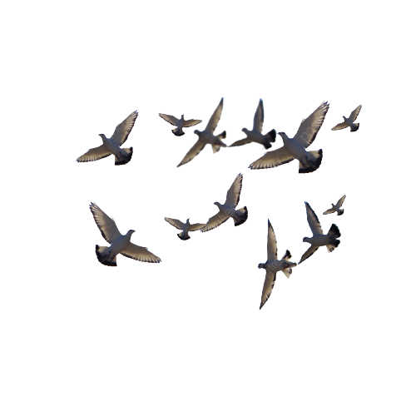

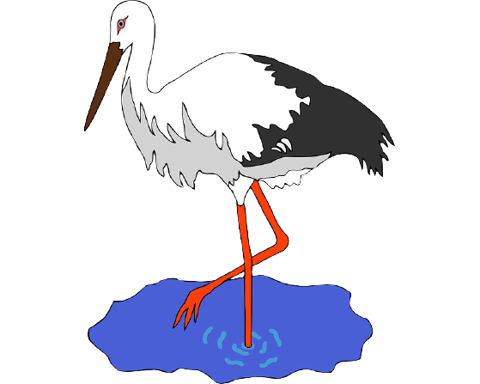
CHÚ THÍCH
CÒ BẠCH
Cò trắng
TOÁN
Bầy, đàn, nhóm
GẬT GÙ
Gật nhẹ nhiều lần, tỏ ý đồng tình

Slide 15
LUYỆN ĐỌC TỪNG ĐOẠN
1
Bờ tre quanh hồ
Suốt ngày đón khách
Một đàn cò bạch
Hạ cánh reo mừng
Tre chợt tưng bừng
Nở đầy hoa trắng
Đến chơi im lặng
Có bác bồ nông
Đứng nhìn mênh mông
Im như tượng đá
2
Một chú bói cá
Đỗ xuống cành mềm
Chú vụt bay lên
Đậu vào chỗ cũ
Ghé chơi đông đủ
Cả toán chim cu
Ca hát gật gù:
“Ôi, tre rất mát!”
VÕ QUẢNG

Slide 16
ĐỌC TOÀN BÀI
Bờ tre quanh hồ
Suốt ngày đón khách
Một đàn cò bạch
Hạ cánh reo mừng
Tre chợt tưng bừng
Nở đầy hoa trắng
Đến chơi im lặng
Có bác bồ nông
Đứng nhìn mênh mông
Im như tượng đá
Một chú bói cá
Đỗ xuống cành mềm
Chú vụt bay lên
Đậu vào chỗ cũ
Ghé chơi đông đủ
Cả toán chim cu
Ca hát gật gù:
“Ôi, tre rất mát!”
VÕ QUẢNG

Slide 17
ĐỌC HIỂU

Slide 18
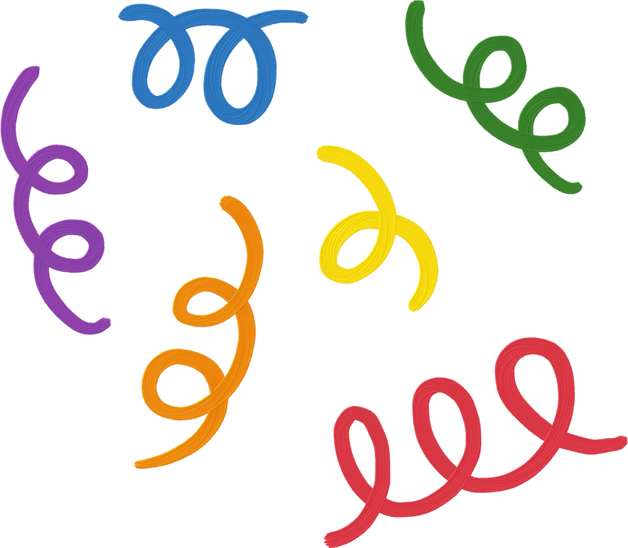
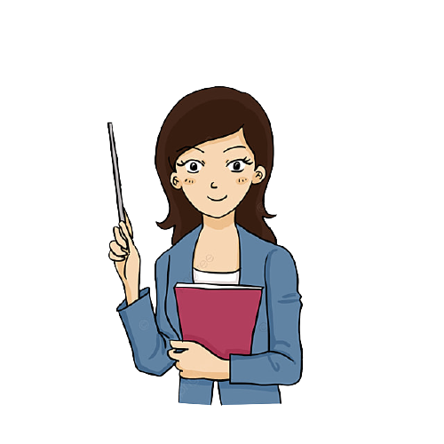
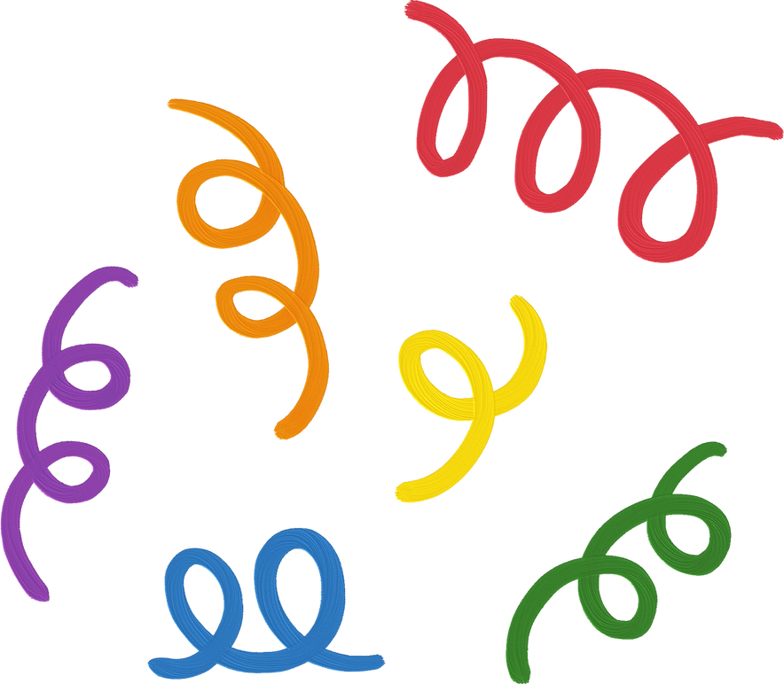
1. “Khách” đến bờ tre là những loài chim nào?
“Khách” đến bờ tre là những loài chim: cò bạch, bồ nông, bói cá, chim cu.

Slide 19
2. Câu thơ nào cho thấy bờ tre rất vui khi có “khách” đến?
Câu thơ cho thấy bờ tre rất vui khi có “khách” đến:
“Tre chợt tưng bừng
Nở đầy hoa trắng.”

Slide 20
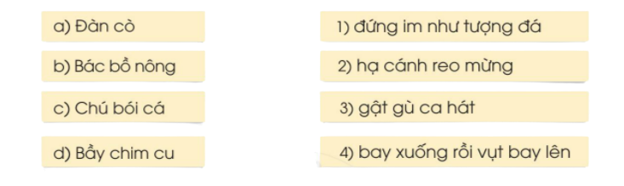
3. Bài thơ tả dáng vẻ của mỗi loài chim đến bờ tre khác nhau như thế nào? Ghép đúng:

Slide 21
4. Câu thơ nào cho thấy bầy chim cu rất thích bờ tre?
Câu thơ cho thấy bầy chim cu rất thích bờ tre: Ồ, tre rất mát.

Slide 22
LUYỆN TẬP

Slide 23
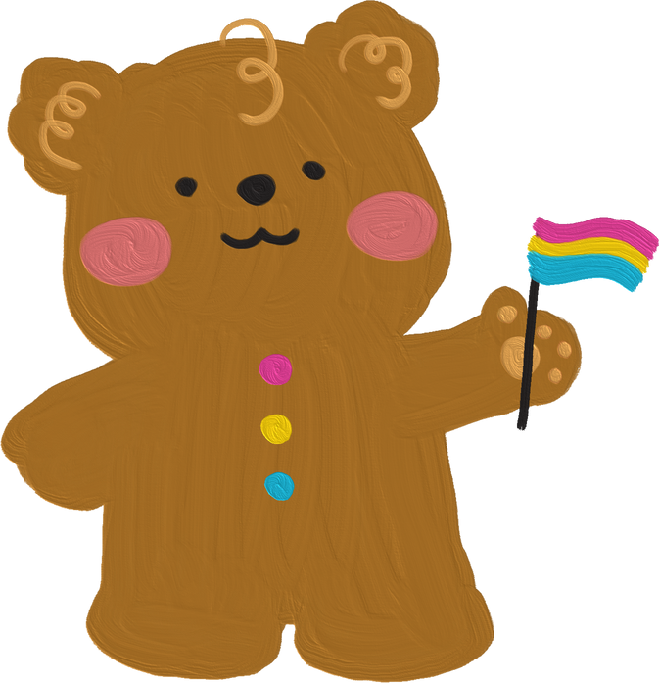

1. Bộ phận in đậm trong những câu sau trả lời cho câu hỏi nào?
Chú bói cá đỗ trên cành tre.
Đàn cò trắng đậu trên ngọn tre.
Bên bờ tre, bác bồ nông đứng im như tượng đá.
Chú bói cá đỗ ở đâu?
Đàn cò trắng đậu ở đâu?
Bác bồ nông đứng im như tượng đá ở đâu?

Slide 24
2. Đặt một câu có bộ phận trả lời cho câu hỏi Ở đâu?
Ví dụ:
    Đàn chim cu đỗ trên cành tre.
    Bác bồ nông đứng bên bờ tre.
    Chú sóc đỏ sống trong hốc cây.

Slide 25

CỦNG CỐ, DẶN DÒ

Slide 26
HẸN GẶP LẠI CÁC EM
TRONG BÀI HỌC SAU!

